Slide 1
동적 프로그래밍
상태 압축을 적용한 전이설계

Slide 2
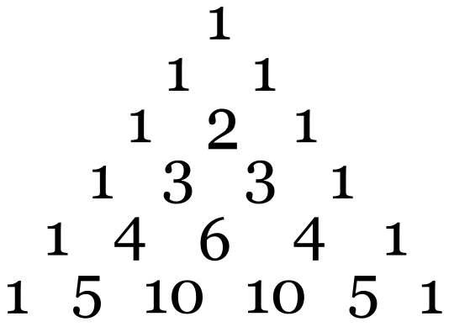
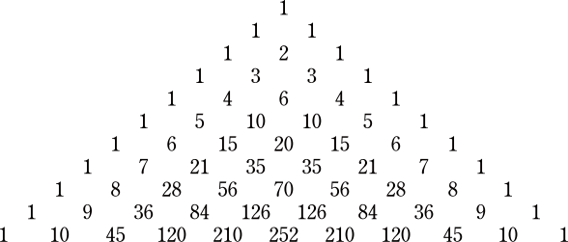
파스칼 삼각형 문제
1차원 DP는 하나의 상태만 기록하면 충분한 문제였다. 하지만 어떤 문제는 결과를 정의하기 위해 두 개의 정보가 필요하고, 이때 2차원 DP를 사용한다.
n=6일 때
파스칼의 삼각형은 이항계수를 삼각형 형태로 배열한 것인데, 블레즈 파스칼(1623-1662)을 따라 이름 붙여졌다.
단순한 형태로, 파스칼의 삼각형은 다음과 같은 방법으로 만들 수 있다.
N번째 행에는 N개의 수가 있다.
첫 번째 행은 1이다.
두 번째 행부터, 각 행의 양 끝의 값은 1이고, 나머지 수의 값은 바로 위 행의 인접한 두 수의 합이다.
예를 들어, n=3이면 3번째 행의 2번째 수는 위 행의 인접한 두 수 (1과 1)을 더해서 만든다.
n=6일 때, 파스칼 삼각형의 6번째 행의 10은 5번째 행의 인접한 두 수(4와 6)을 더해서 구한다.
n=11 일 떄
입력: 첫째 줄에 정수 n과 k가 빈칸을 사이에 두고 차례로 주어진다. 이 때, 1 ≤ k ≤ n ≤ 30을 만족한다.
출력: 첫째 줄에 n번째 행에 있는 k번째 수를 출력한다.
점화식을 찾는게 DP의 전부 일까?

Slide 3
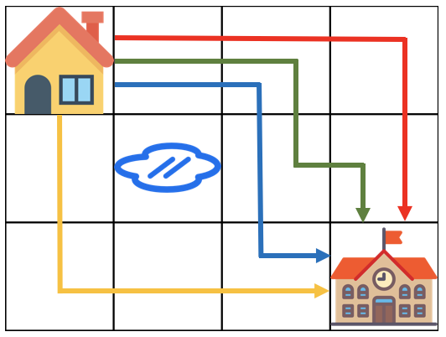
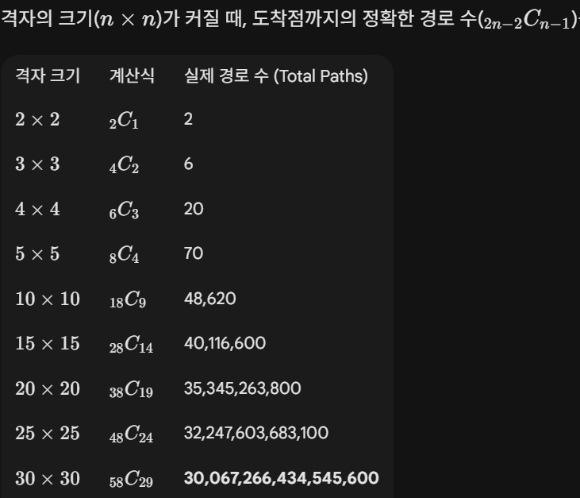

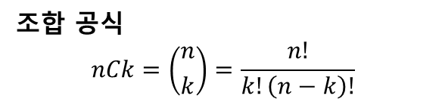
상태 압축 (State Compression)
문제에서 발생하는 모든 경우의 정보를 그대로 다루는 대신, 이후의 계산과 결과에 영향을 주는 정보만을 상태로 남겨 점화식과 전이로 표현 가능한 형태로 추상화 함으로써, 조합 폭발을 억제하고 문제를 성립 가능한 상태 공간으로 축소하는 것이다. “서로 다른 과거라도 미래의 전이가 동일하다면 같은 상태로 취급할 수 있다.”
전이(Transition): 한 상태에서 다음 상태로 이동할 수 있는 규칙이며, 이전 상태의 결과가 다음 상태의 점화식 계산에 사용되는 관계를 의미한다.
조합 폭발(Combinatorial Explosion): 문제에서 발생하는 모든 경우를 그대로 다루려고 할 때, 계산량·메모리·데이터 크기가 기하급수적으로 증가하는 현상
등교길 문제
가로 4, 세로 3 크기의 격자에서 (0,0) 집에서 (3,2) 학교까지 이동한다.
이동은 Right(R) 또는 Down(D) 만 가능하다.
필수 이동 횟수가 정해진다. Right 이동: 3번 Down 이동: 2번 총 이동 횟수: 5번
5개의 자리 중에서 R이 들어갈 3개의 자리를 선택만 하면, 나머지 자리는 자동으로 D가 채워지게 된다.
RRRDD RRDRD RRDDR RDRRD RDRDR RDDRR
DRRRD DRRDR DRDRR DDRRR
조합 공식
$$nCk=\left({n \atop k}\right)=\frac{n!}{k!\left(n−k\right)!}$$
격자 크기가 커지면 경우의 수를 다룰 수 없다.

Slide 4
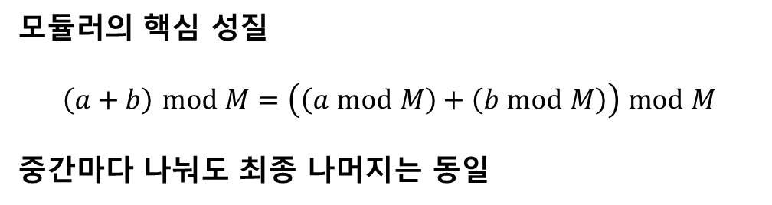
압축의 예 Modulas 연산
정답 조건이 실제 경우의 수를 찾는 것 이 아닌 “정답을 어떤 수로 나눈 나머지를 출력하라”
정답=(실제 경로 수) mod 1,000,000,007 -> 큰수 로 나눈 나머지 값
일반적 DP 점화식 : dp[i][j] = dp[i-1][j] + dp[i][j-1]
Mod 조건의 점화식: dp[i][j] = (dp[i-1][j] + dp[i][j-1]) % MOD 가 성립
모듈러의 핵심 성질
$$\left(a+b\right) mod M=\left(\left(a mod M\right)+\left(b mod M\right)\right) mod M$$
중간마다 나눠도 최종 나머지는 동일

Slide 5
문제 관찰의 필요성
폭발을 관찰하고, 정보를 압축하여 그 압축된 세계에서 점화식이 올바르게 정의 되도록 전이를 설계해야 한다.
구조 폭발
모든 경로
모든 순열
모든 선택 이력
해결: 상태 압축
값 폭발
경로 수
조합 수
누적 합
해결: MOD / 의미 축소
상태 공간 폭발
dp[i][j][k][…] 차원 증가
해결:
상태 의미 재정의
불필요한 축 제거
대칭성 활용
① “모든 경우를 그대로 저장하면 왜 안 되지?”
폭발 지점 확인. 무엇을 버릴 것인가 (정보 압축)
② “미래 계산에 정말 필요한 정보는 뭐지?”
상태 후보. 무엇만 남길 것인가 (상태 정의)
③ “이 상태만으로 다음 상태를 만들 수 있나?”
전이 가능성 확인
이 3개가 연결되면 점화식은 자연스럽게 도출된다..

Slide 6
난이도별 추가 개념
문제 찾기 https://www.acmicpc.net/search#q=&c=Problems
Lv1 — 단순 점화식 DP (선택 없음 / 가장 쉬움)
문제 번호 | 이름 | 설명
11726 | 2×N 타일 채우기 | 1D DP, 단순 점화식, 피보나치 형태
2193 | 이친수 | 1D DP, 단순 점화식, 상태 기반
10844 | 쉬운 계단 수 | 2D DP(자리수), 경우의 수 누적, 최적화 없음
16395 | 파스칼의 삼각형 | 순수 2차원 DP
Lv4 — 고차원 DP / 복잡한 상태 전이
문제 번호 | 이름 | 설명
1328 | 빌딩 순서 | 3D DP(n×L×R), 고급 상태 조합
2342 | DDR | 3D DP(step×left×right), 동작 선택 복잡
Lv2 — 선택(최적화)이 처음 등장하는 DP
문제 번호 | 이름 | 설명
1463 | 정수를 1로 만들기 | 1D DP, min 선택, 기초 최적화
1149 | RGB 거리 | 2D DP(집×색), min 선택, 제약 조건
2579 | 계단 오르기 | 1D DP, max 선택, 규칙성 기반
1932 | 정수 삼각형 | 2D DP, max 선택, 경로 선택 DP
Lv5 — 고급 DP (구간 DP / 비트마스크 DP / 고난도 최적화)
문제 번호 | 이름 | 설명
12865 | 평범한 배낭 | 1~2D DP, max 선택, 최적화 고전 문제
15486 | 퇴사 2 | 1D DP, 스케줄링, 많은 상태 선택
11049 | 행렬 곱 최적화 | 구간 DP, 분할점 선택, 고급 점화식
2098 | 외판원 순회 | 비트마스크 DP, dp[mask][city], 경로 선택, 최고 난이도
Lv3 — 상태가 확장되는 선택 DP (중급)
문제 번호 | 이름 | 설명
13398 | 연속합 2 | 2D DP(삭제 여부), 상태 선택
14003 | LIS | 1D DP + 이분탐색, 수열 최적화
9252 | LCS(최장공통부분수열 찾기) | 2D DP, 선택 포함(max), 문자열 비교
1915 | 가장 큰 정사각형 | 2D DP, 선택보다는 전이 규칙이 중요
또 다른 프로그래머스 문제 링크

Slide 7
과제: LCS(최장 공통 부분수열 찾기)
LCS(최장공통부분수열 찾기) 문제 를 분석하여 다음 문제에 대하여 문서로 정리합니다.
1. 부분 수열과 가장 긴 공통 수열이란 무엇인가?
2. 아래와 같은 접근 방법은 어떤 문제가 발생하는가?
문자열 A의 모든 부분 수열을 만든다
문자열 B의 모든 부분 수열을 만든다
둘을 비교해서 가장 긴 공통 수열을 찾는다
3. 점화식에 적용가능한 상태 압축을 위해서는 어떤 정보를 사용 해야 하는가?
4. 게임에 어떤 부분에 응용 할 수 있는가?

